Slide 1
IoTアクチュエータ端末プログラム自動生成環境

Slide 2
対象とするIoTシステム
センサデータ解析
/アクチュエータ制御
Message Queuing Telemetry Transport
IoT向けに設計されたpub/sub型プロトコル
IoTサーバ
データ送信
(push)
データアクセス
(pull)
プロトコル : MQTT
インターネット
センサ
データ
蓄積
制御命令
中継/配送
GW
(ゲートウェイ)
GW
(ゲートウェイ)
データ送信
(push)
制御命令
フェッチ
(pull)
IoT専用
ネットワーク
IoT専用
ネットワーク
照明
センサ
家電
センサ
ロボット
センサ
アクチュエータ

Slide 3
現在の問題
センサ端末やアクチュエータ端末を開発するには，ハード/ソフト/ネットワーク等幅広い技能が必要
  システムの試作に高度な技術者の雇用が必要
市販でそのまま使えるものは非常に少ない上に高価

Slide 4
IoT端末プログラム自動生成環境の目的
最終ゴール
  ある程度のITリテラシがある人なら誰でも実験レベルの端末を開発可能にする (ハード/ソフト両方)
現状
  ハードウェア
    組み立てだけで作成する仕組み : 制限はあるが，ある程度使えるものは存在
  ソフトウェア
    仕様からソフトウェアを生成する仕組み : 不足
Arduino等を対象とした仕組み
Sparcfun Electronics : Qwiic
Seeed Studio : Grove
センサ端末用は以前開発

Slide 5
できあがる端末
複数種類のアクチュエータを搭載可能
・Arduinoのメモリ容量の許容範囲内
・同一のアクチュエータ複数は不可
マイコン本体
  Arduino (および互換機)
周辺回路接続(はんだ付け回避)
  Seeed Studio社のGrove systemを活用
周辺回路
  Seeed Studio社のモジュール
  Arduino公式のシールド
  マイコン関連ベンダの回路
    Adafruit, Sparcfun, 秋月電子など
端末のプログラム : 自動生成
動作テストに利用した機種
  MKR Zero, MKR WiFi 1010
  Nano 33 IoT
  Uno R4 , Giga R1 WiFi
  Nano ESP32
機種限定(メモリ容量が足かせ)
今回の実験で使う機種

Slide 6

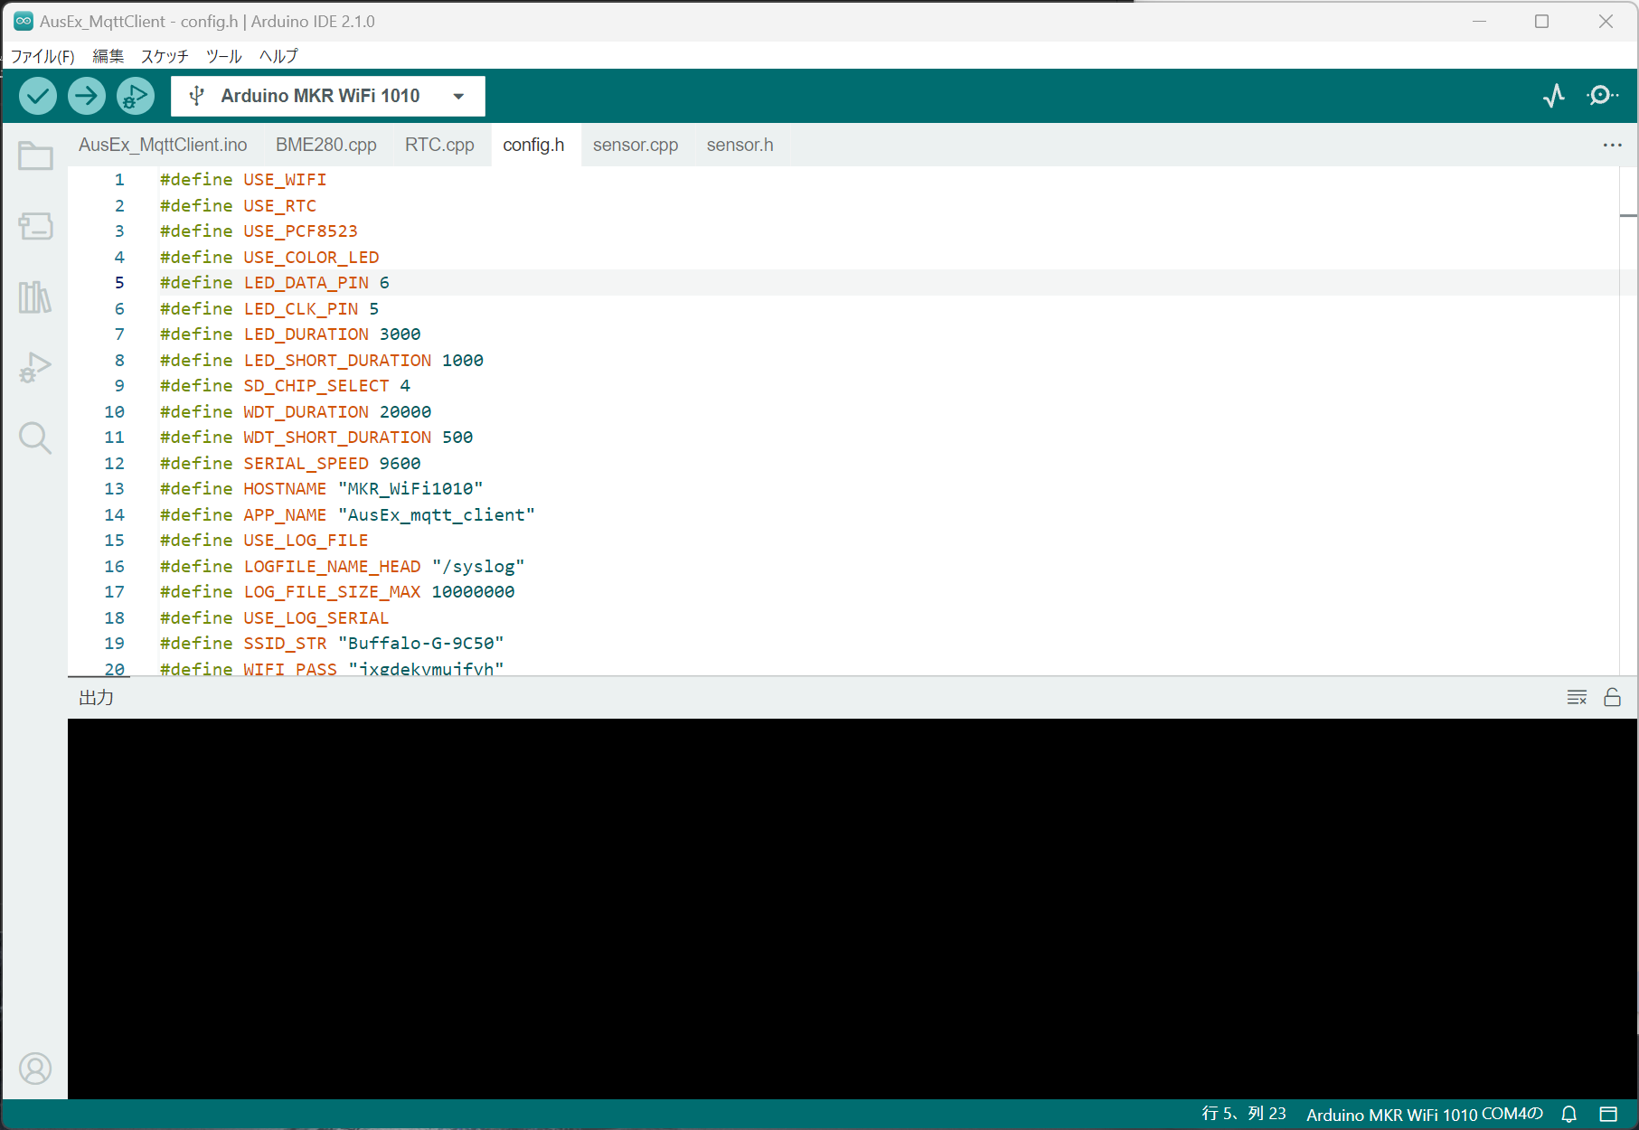
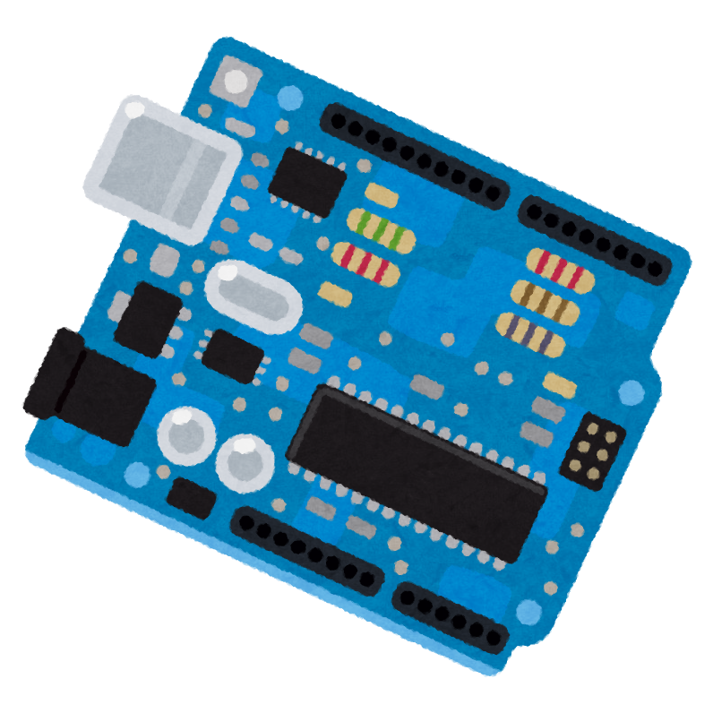
アクチュエータ端末プログラム自動生成環境
組み合わせ手順
表示アプリ
組み立て手順書
仕様定義ファイル
端末開発者
Arduino機種
アクチュエータの種類
端末プログラム
生成アプリ
仕様定義ファイル
アクチュエータ
選択補助アプリ
利用可能なアクチュエータの型番
仕様定義ファイル
ネットワークの情報
MQTTのパラメータ
ストレージを接続するか否か
アクチュエータの型番
各種デバイスとArduinoの接続端子情報
Arduino
スケッチ
チェック結果
仕様定義
アプリ
仕様定義ファイル(YAML形式)
仕様チェック
アプリ
チェック内容
ソフトウェア互換性
動作電圧の合致
ピンの重複利用
Arduino

